Slide 2
Tiết 3

Slide 3
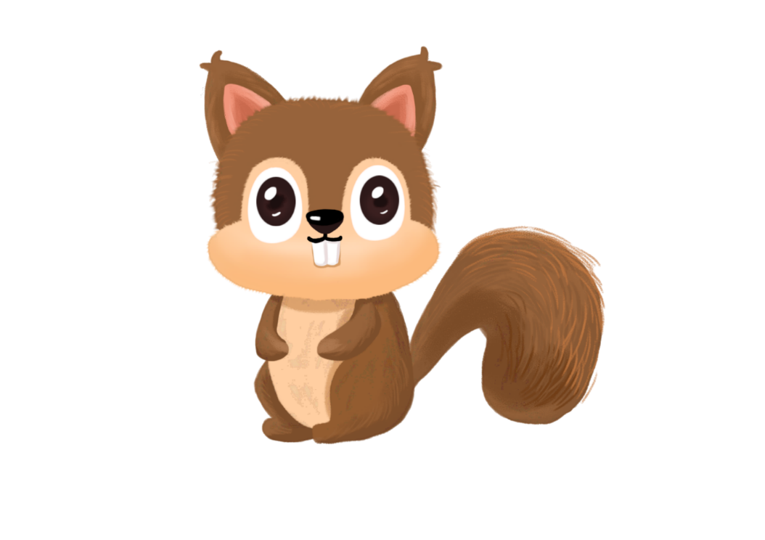
Viết

Slide 4
Tớ nhớ cậu
Kiến là bạn thân của sóc. Hằng ngày, hai bạn rủ
/
nhau đi học. Một ngày nọ, nhà kiến chuyển sang
cánh rừng khác. Sóc và kiến rất buồn. Hai bạn tìm
cách gửi thư cho nhau để bày tỏ nỗi nhớ.

Slide 5
con cua
con công
kỳ đà
con kiến

Slide 6
3. Chọn a hoặc b
nhiều
hươu
khướu

Slide 7
b. Tìm từ ngữ có tiếng chứa en hoặc eng
en | đan len
eng | leng keng
en | hoa sen
eng | xà beng

